Slide 1
Перпендикулярність прямої і площини.

Slide 2
Якщо пряма паралельна площині, то вважають, що кут між такою прямою і площиною дорівнює 0°.

Slide 5
Кутом між прямою і площиною називають кут між прямою і її ортогональною проекцією на площину.

Slide 10
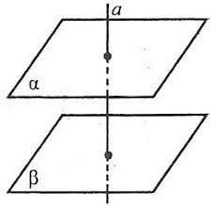
Теорема 9.4 , с. 246

Slide 11
РОЗВ`ЯЗУВАННЯ ВПРАВ
№ 9.5, 9.6, 9.7, 9.9, 9.11, 9.17, 9.18
D
А
В
С

